Slide 1
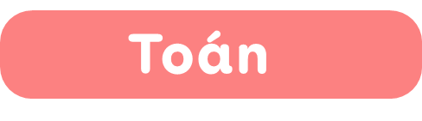

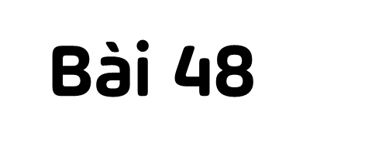
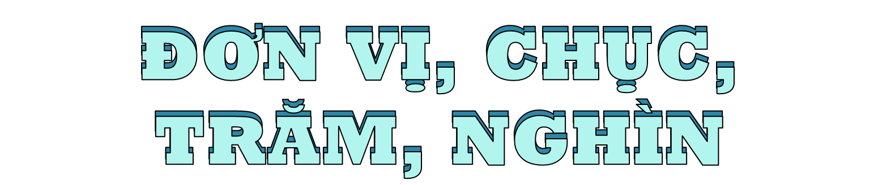



Slide 2

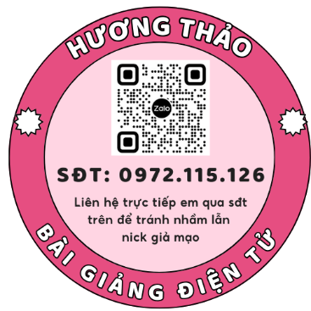


Slide 3




Slide 4


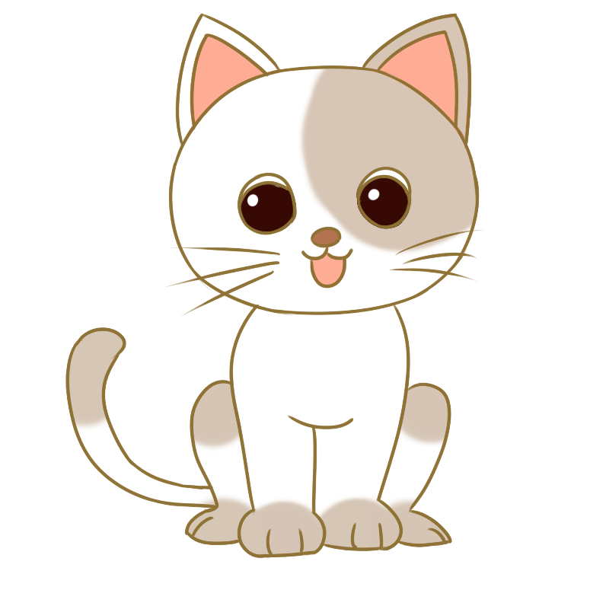
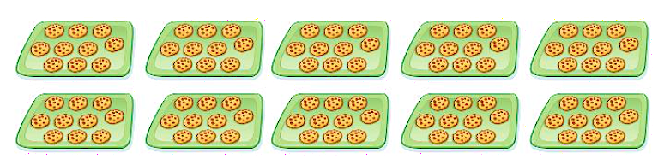
1
Số ?
Mỗi khay có 10 chiếc bánh.
a)
2
Có khay bánh.
Có tất cả chiếc bánh.
20
b)
Có khay bánh.
Có tất cả chiếc bánh.
10
100

Slide 5

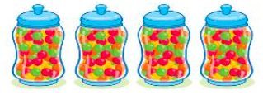
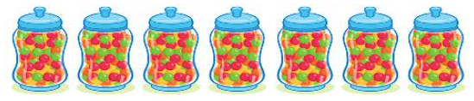
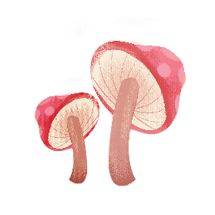
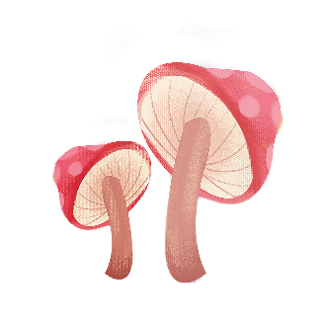
Số ?
Mỗi lọ kẹo có 100 viên kẹo.
2
a)
Có lọ kẹo.
Có tất cả viên kẹo.
4
400
b)
Có lọ kẹo.
Có tất cả viên kẹo.
7
700

Slide 6
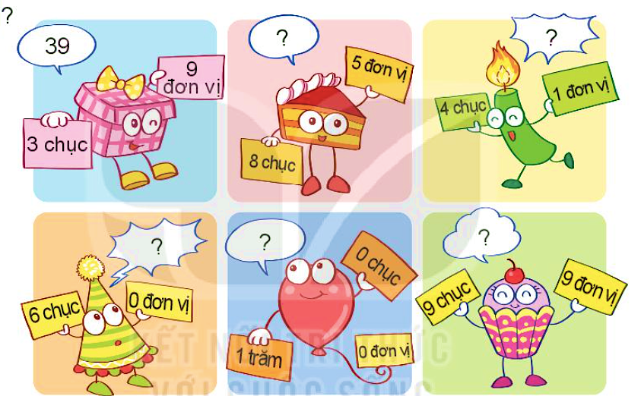
Số ?
3
85
41
100
99
60

Slide 7

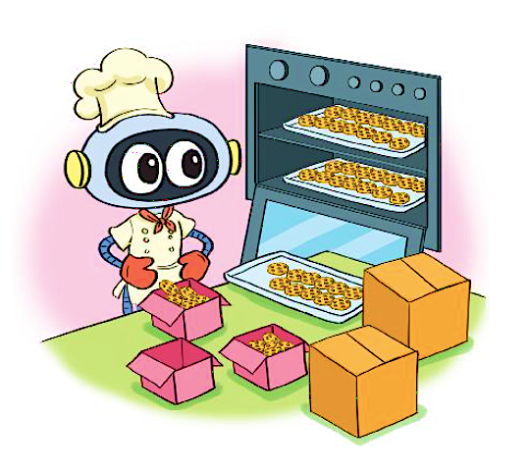
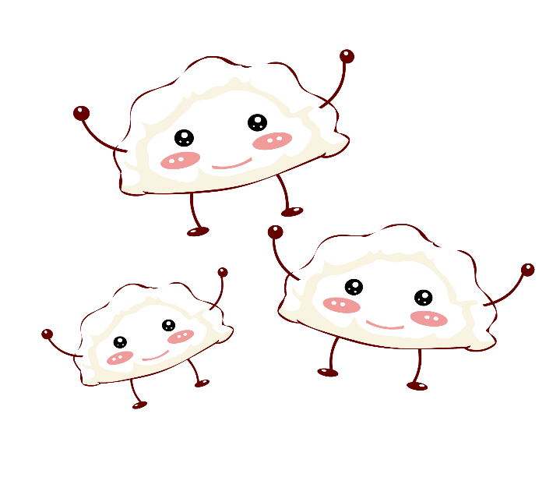
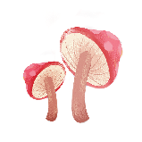
4
Số ?
Biết
Một hộp nhỏ đựng 10 chiếc bánh.
Một hộp to đựng 100 chiếc bánh
a) Hôm qua, Rô-bốt bán được 4 hộp to, tức là bán được chiếc bánh.
400
b) Hôm nay, Rô-bốt bán được 8 hộp nhỏ, tức là bán được chiếc bánh.
80

